Slide 1




Slide 2
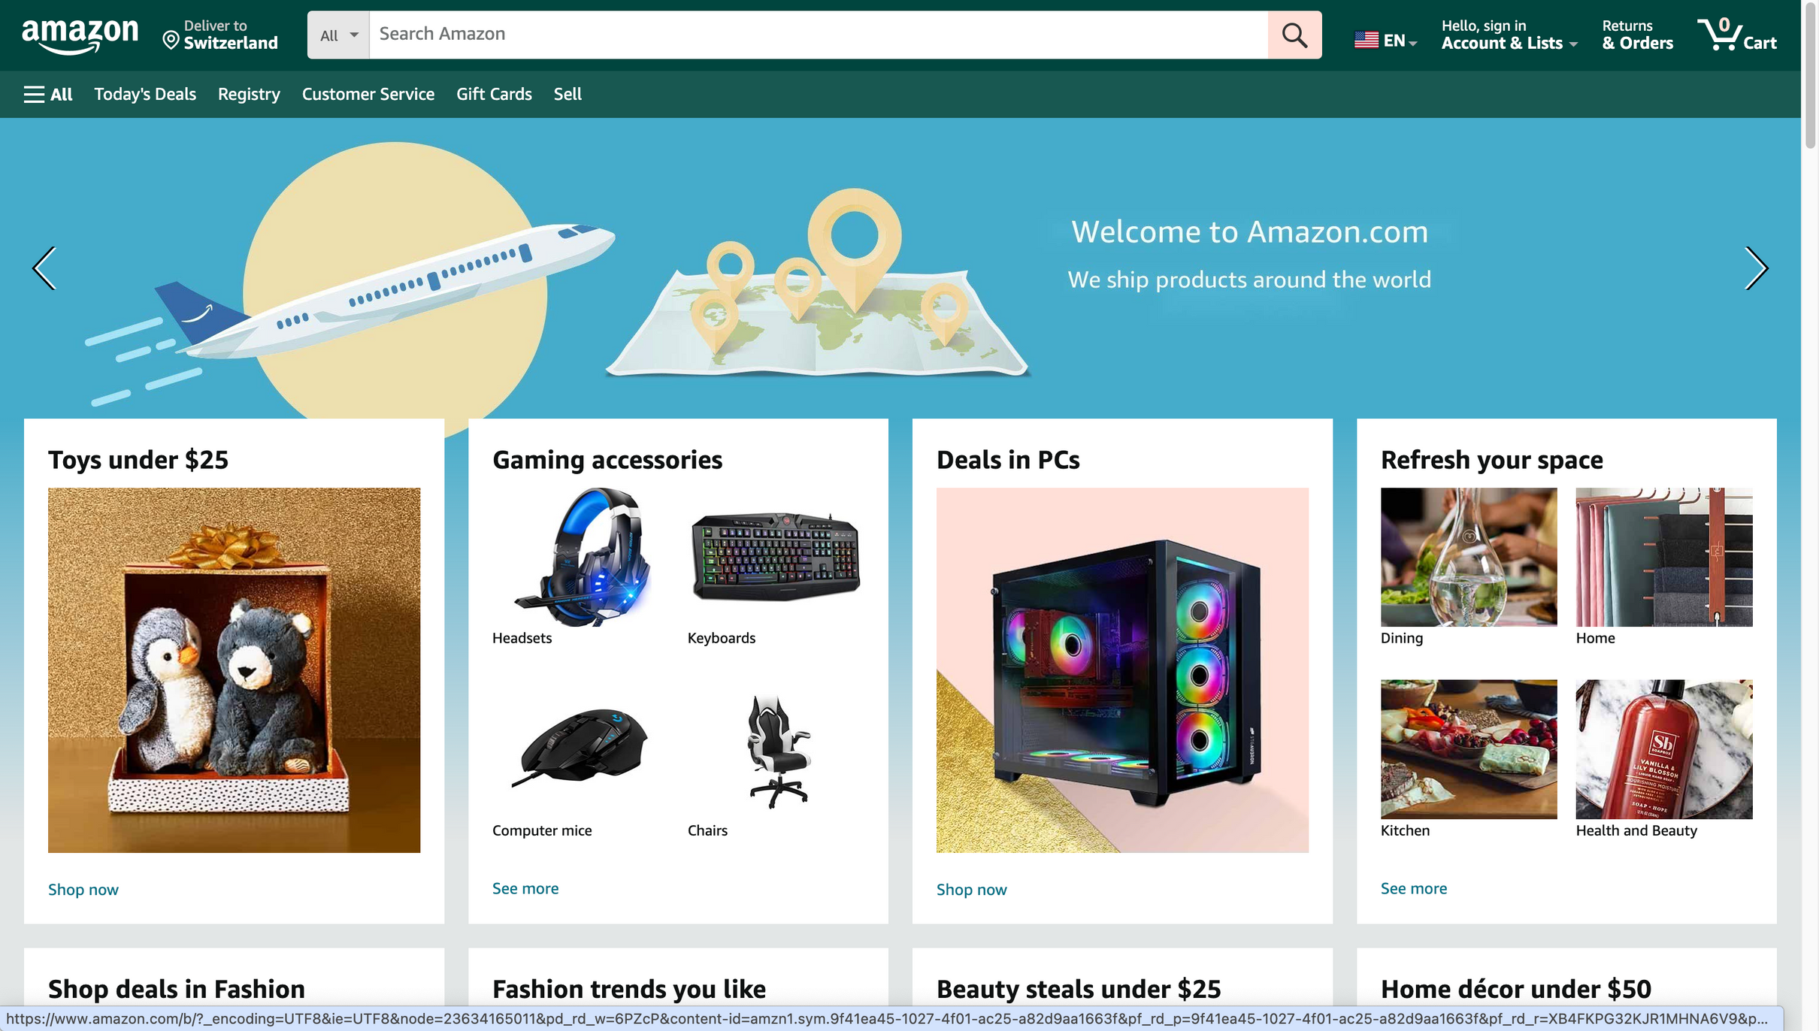


Product for you
Dominik Panzarella
Samuele Saporito

Slide 3






Tipo di Colonne
Numeri Interi
Numeri decimali
Testo
Numero di Colonne
Anno raccolta dati
14
2023
Informazioni
Numero di Osservazioni
Fonte dei Dati
Amazon Sales
Database
500'000+

Slide 4


Slide 5


Slide 7


Il tuo ordine Amazon è stato spedito con successo! Di seguito sono riportati i dettagli della spedizione.

Slide 8
Il tuo ordine Amazon è stato spedito con successo! Di seguito sono riportati i dettagli della spedizione.

Slide 9
Il tuo ordine Amazon è stato spedito con successo! Di seguito sono riportati i dettagli della spedizione.

Slide 11






4
Dettagli sul tuo ordine
Distribuzione dei prezzi tra 0 e 100 CHF
Matrice di correlazione
Distribuzione valutazioni per % di sconto
Media valutazioni per prezzo e numero di recensioni

Slide 12
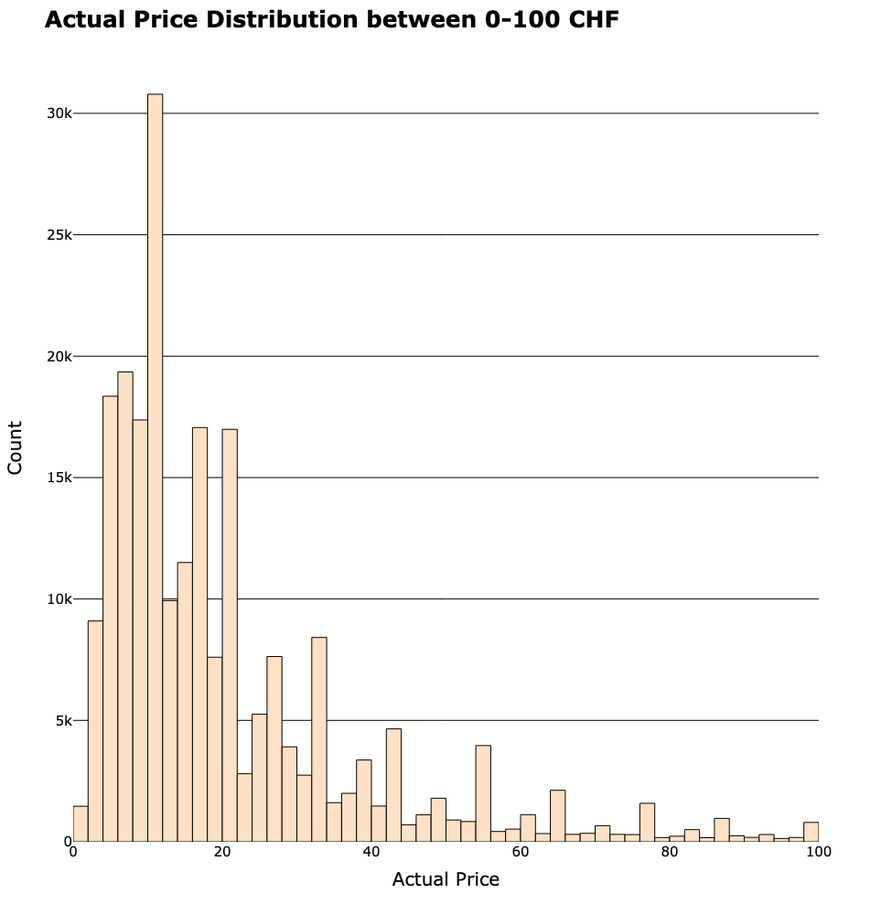

Slide 13


Slide 14


Slide 16
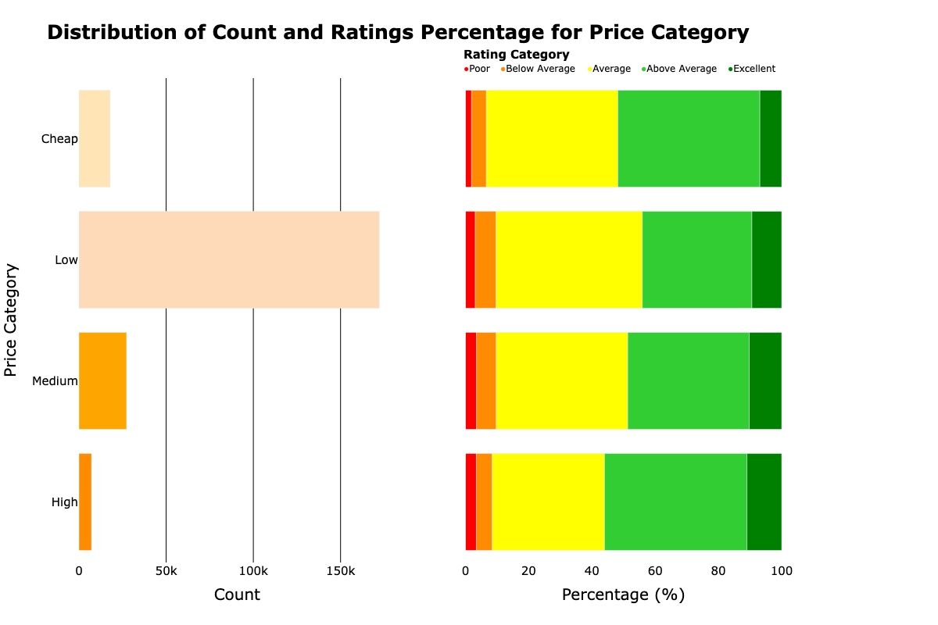

Slide 17
!

Slide 18
!

Slide 19
!
Actual Price
Below 5.0 = Cheap
Range of 5.1 - 33.33 = Low
Range of 33.34 - 66.66 = Medium
Range of 66.67 - 100 = High
1/2

Slide 20
!
Rating
Below 2.0 = Poor
Range of 2.0 - 2.9 = Below Average
Range of 3.0 - 3.9 = Average
Range of 4.0 - 4.9 = Above Average
Exactly 5.0 = Excellent
2/2

Slide 21
!

Slide 22


4
Dettagli sul tuo ordine
Distribuzione dei prezzi tra 0 e 100 CHF
Matrice di correlazione
Distribuzione valutazioni per % di sconto
Media valutazioni per prezzo e numero di recensioni

Slide 23
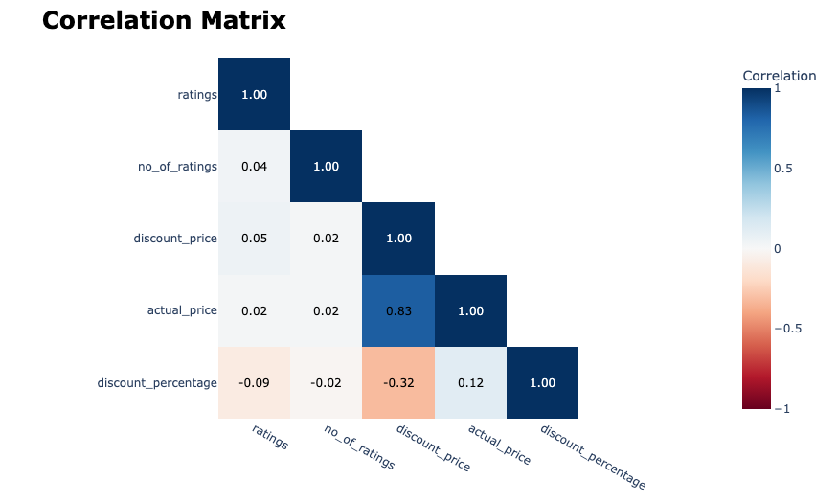

Slide 24
4
Dettagli sul tuo ordine
Distribuzione dei prezzi tra 0 e 100 CHF
Matrice di correlazione
Distribuzione valutazioni per % di sconto
Media valutazioni per prezzo e numero di recensioni

Slide 25
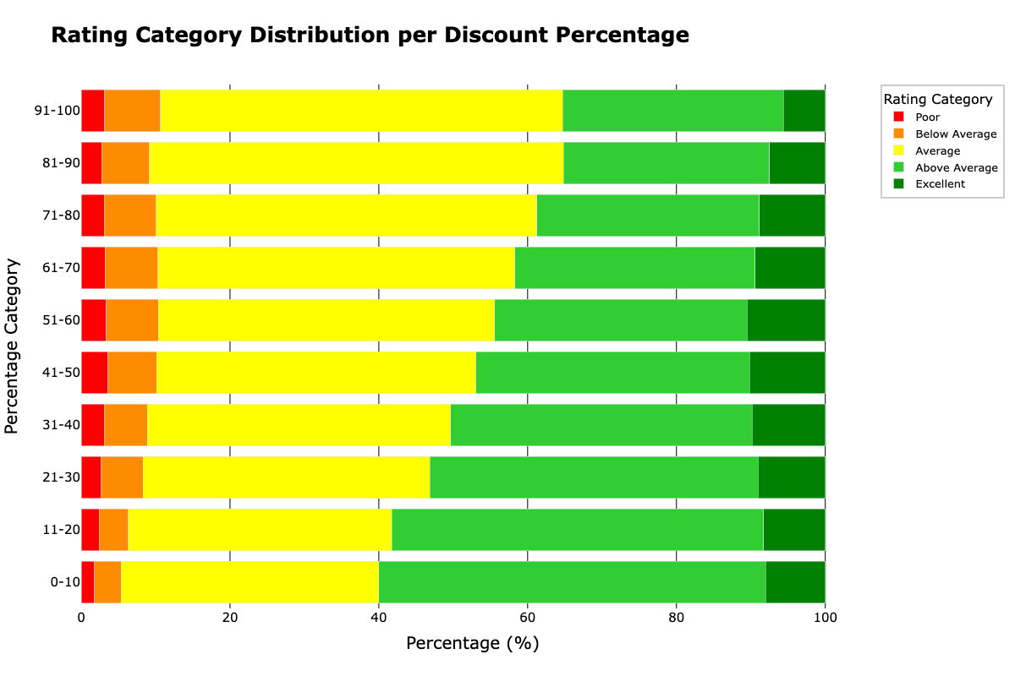
Notes:
va bene (almeno questo)

Slide 26
4
Dettagli sul tuo ordine
Distribuzione dei prezzi tra 0 e 100 CHF
Matrice di correlazione
Distribuzione valutazioni per % di sconto
Media valutazioni per prezzo e numero di recensioni

Slide 27
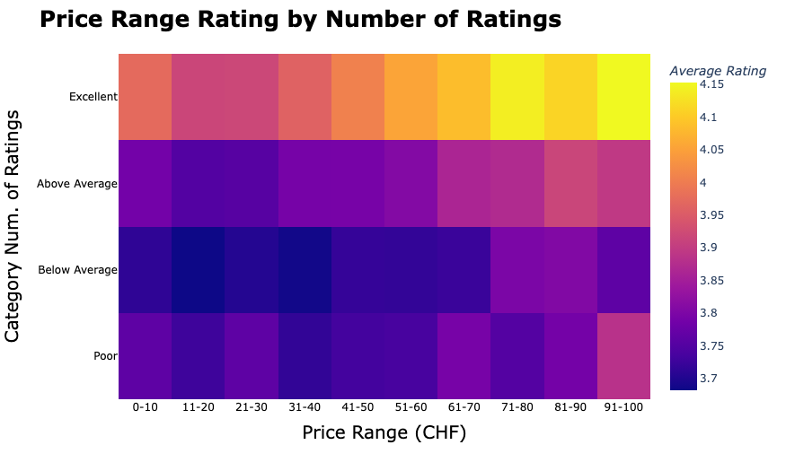

Slide 28
!

Slide 29
!

Slide 30
!

Slide 31
!
Number of Ratings
Range of 0 - 4 = Poor
Range of 5 - 16 = Below Average
Range of 17 - 104 = Above Average
Equal to or greater than 104 = Excellent
1/1

Slide 32
!
Number of Ratings
Range of 0 - 4 = Poor
Range of 5 - 16 = Below Average
Range of 17 - 104 = Above Average
Equal to or greater than 104 = Excellent
1/1

Slide 33
!

Slide 35
Consegna in corso

Slide 40
La tua spedizione Amazon è stata
consegnata con successo.

Slide 41
La tua spedizione Amazon è stata
consegnata con successo.

Slide 42
La tua spedizione Amazon è stata
consegnata con successo.

Slide 45


Slide 46

thanks!

Slide 47

thanks!

